Slide 1

Всеукраїнський конкурс МАН-ЮНІОР-ДОСЛІДНИК
«Визначення якості води р.Айдар та струмка Єрик за допомогою макрофітів та ряски малої як біоіндикаторів»
Виконали:
Нємцев Максим Юрійович , учень 8 класу
Старобільський ліцей №2 Старобільської
міської ради Луганської області
Кононенко Дарія ,учениця 8 класу
Старобільського ліцею №2
Слухачі секції «Екологія» КЗ «ЛОМАНУМ»
Керівник:
Бутков Ростислав Вікторович керівник секції «Екологія» КЗ «ЛОМАНУМ»

Slide 2
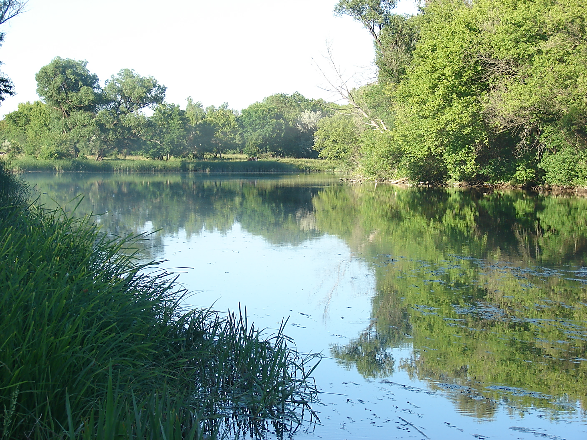
Вода – це основа життя на Землі, без неї неможливе саме існування всього живого. З розвитком цивілізації спостерігається надмірне навантаження на річки, озера, моря, а у наш час навіть на світовий океан, порушена його здатність до самоочищення. Значне погіршення якості води є надзвичайно важливою проблемою для всього світу та України зокрема.

Slide 3
ТЕМА нашого дослідження -
У результаті господарської діяльності у водні об'єкти потрапляють так звані токсиканти, а саме : важкі метали, біогенні елементи, сполуки органічного походження, тощо. Все це приводить до зміни водних екосистем. У цьому – АКТУАЛЬНІСТЬ роботи.
МЕТОЮ роботи є визначення якості води методом біоіндикації за допомогою макрофітів на ділянках, що підлягають дії антропогенного фактору різної потужності.
Об'єктом дослідження – стан води річки Айдар та струмка Єрик
Дослідження проводились на ПРЕДМЕТ вивчення видового складу вищих водних рослин-біоіндикаторів.
ЗВ ЯЗОК З НАУКОВМИ ПРОГРАМАМИ . Дана робота проводилась за завданням співробітників Міжнародної організації ЕКОЛОГІЯ – ПРАВО-ЛЮДИНА, з якими ми співпрацюємо.
НОВИЗНА І ОСОБИСТИЙ ВНЕСОК АВТОРА . Літературний пошук, проведені дослідження по обстеженню водних об'єктів, забір проб та визначення видового складу проводився автором роботи.
ПРАКТИЧНЕ ЗНАЧЕННЯ. Результати досліджень передані науковцям міжнародної благодійної організації Екологія –Право- Людина

Slide 4
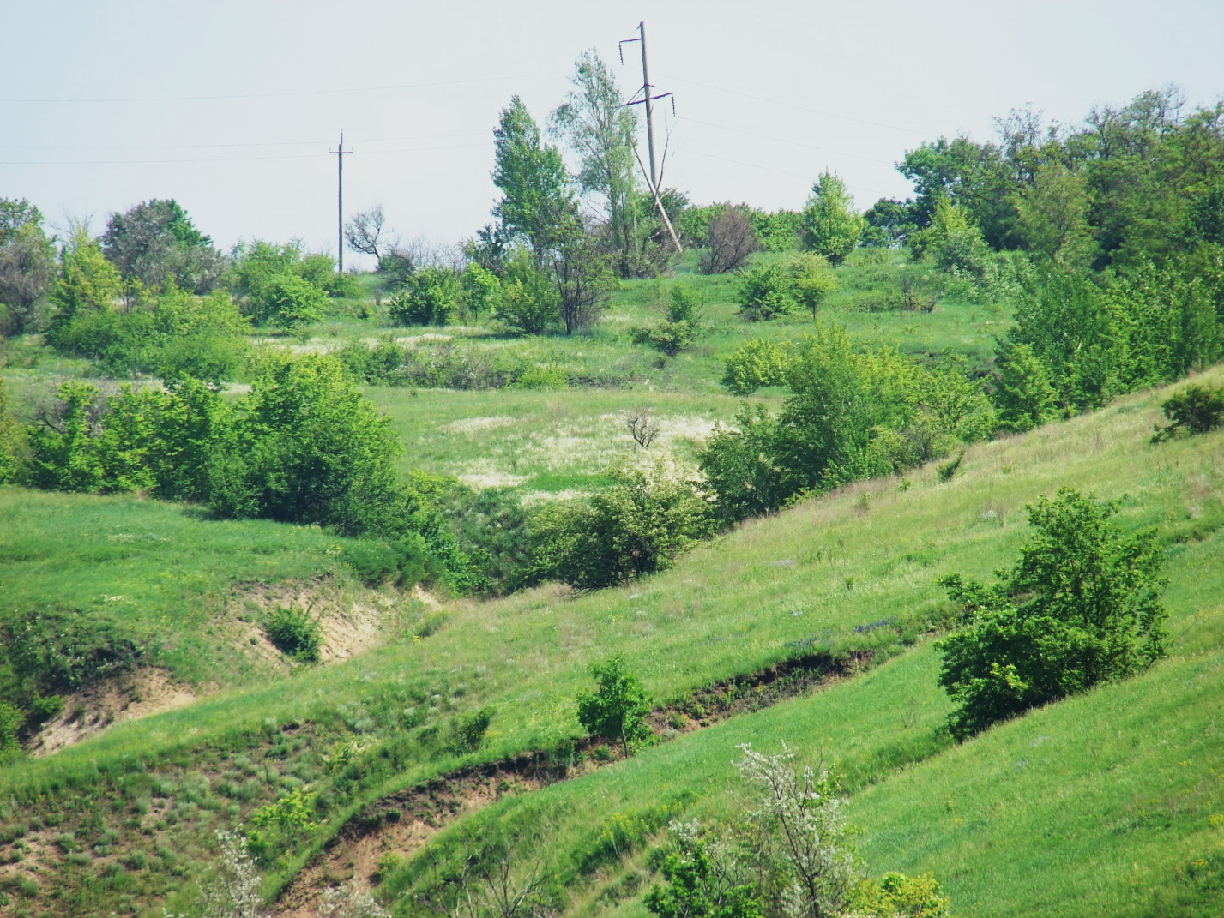
Старобільський район розташований на півночі Луганської області на території Старобільського степу у проміжках Старобільського плато. Плато має загальний нахил з півночі на південь, згідно якому течуть найбільш крупні притоки Сіверського Дінця: Жеребець, Червона, Борова, Айдар, Деркул та інші.
В річкових долинах, глибоких ярах та балках корінні породи виходять на поверхню, утворюючи багато чисельні оголення.
Річкові долини добре розроблені. В долині Айдару розвинені тераси: поймена, піщана і льосова.

Slide 5
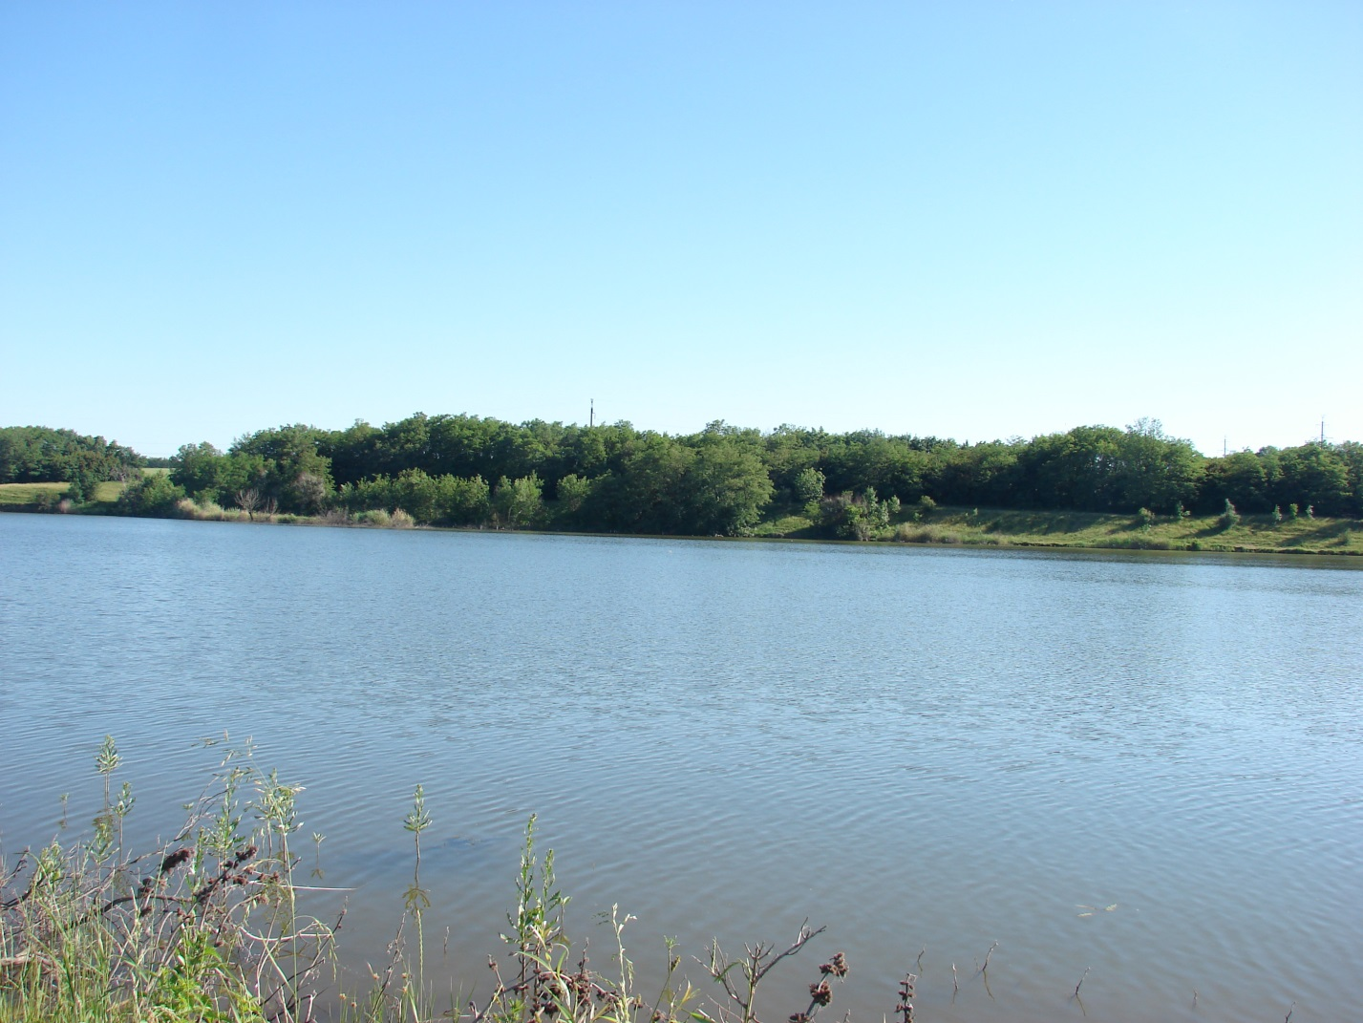
Назва ріки в перекладі з тюркської мови – ріка ясна, місячна, чиста. Айдар – найкрупніша притока Сіверьського Дінцю. Бере початок біля с.Новоолександрівка Ровеньківського району Білгородщини Россії. Гирло Айдару - біля с. Весела Гора Станично-Луганського району.

Slide 6
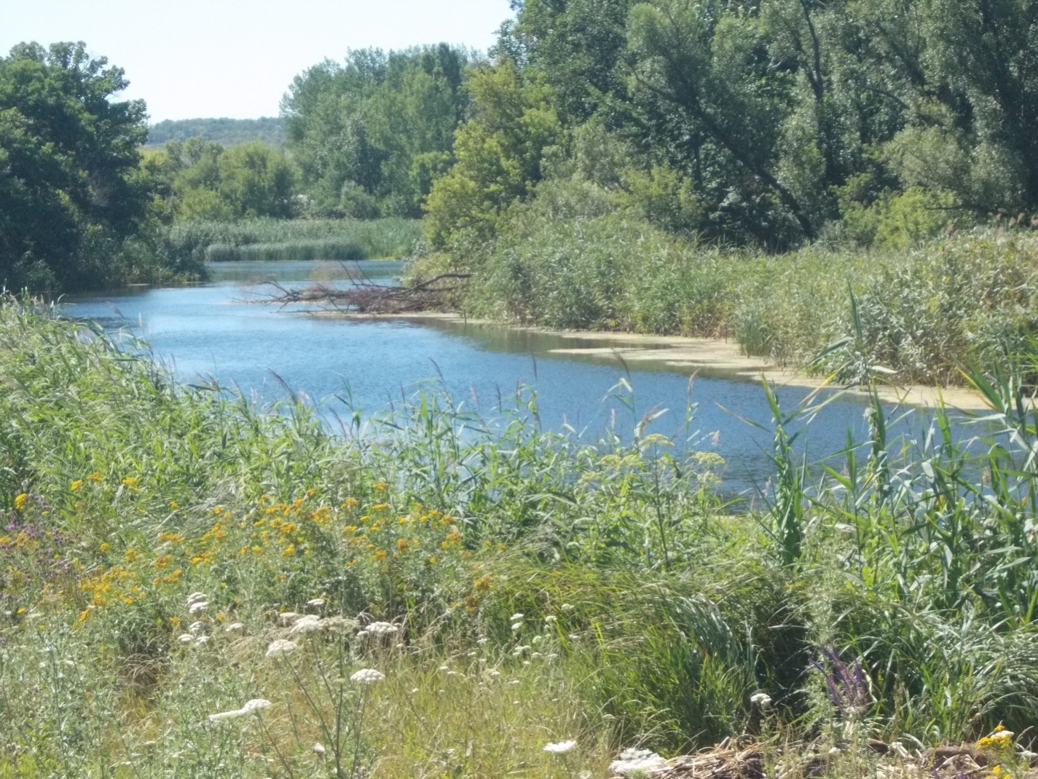
Ріка Айдар має виражену асиметрію берегів: правий берег високий, крутий, місцями утворює так звані «стінки», лівий берег низький, положистий. Правобережні схили ізрізані глибокими оврагами, тут нерідко зустрічаються оповзні, спостерігаються виражені ерозивні процеси.
Площа водозабору Айдару – 7 370 кв.м.

Slide 7
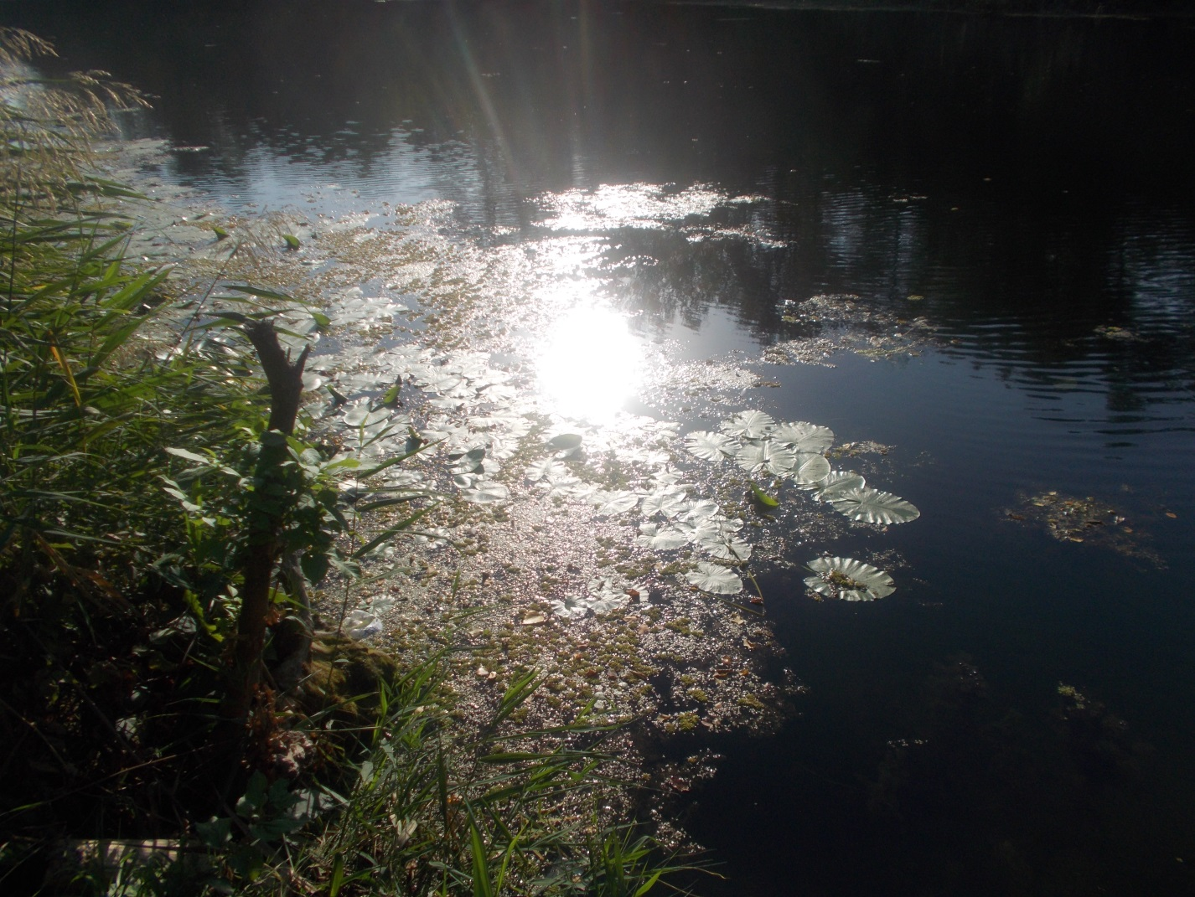
Морфоанатомічні особливості прибережно-водних рослин
Біоіндикатори – це організми чи сукупність організмів, присутність, кількість, особливості розвитку та фізіології яких вказують на природні процеси, умови та антропогенні зміни середовища їх проживання.
В науковій літературі використовують термін «endpoind». Тобто, індикатор – це об єкт, а endpoint –це суб єкт.

Slide 8
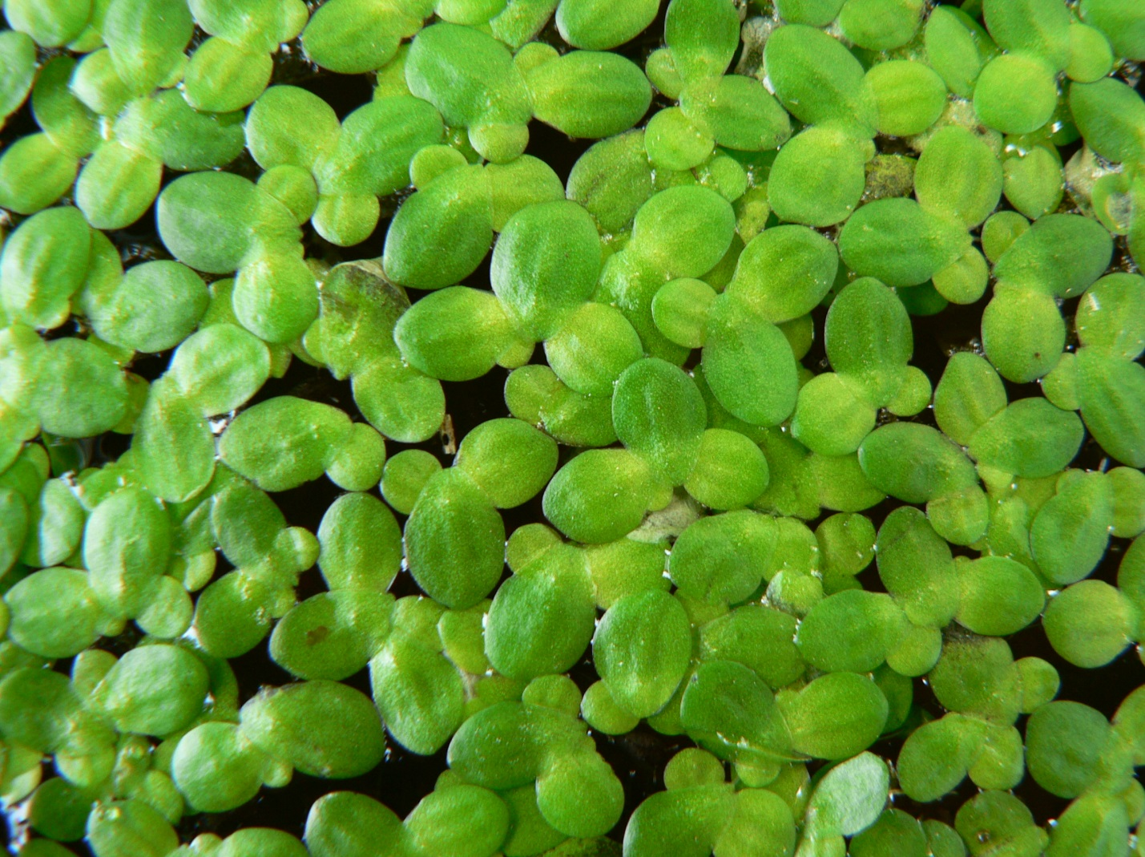
ОПИС МЕТОДИКИ ПРОВЕДЕННЯ ДОСЛІДЖЕНЬ
Визначення якості води на ділянках за допомогою ряски малої – Lemma minor L.
Якість середи допомагають встановити методи біоіндикації та біотестування. Обраний нами метод біотестування за допомогою ряски оцінює забруднення і дає швидкий сигнал про токсичність .

Slide 9
Класи | характеристика | знаходження | колір | Видовий склад гідробіонтів
І клас якості води | Дуже чиста | Гірські річки та озера | блакитний | Мохи, харові водорості, , веснянки, одноденки.
ІІ клас якості води | чиста | Природні водойми без потрапляння комунальних стоків та с\х угідь | зелений | Високе видове різноманіття водоростей, молюсків, ракоподібних, личинок комарів
ІІІ клас якості води | забруднена | Водойми з незначним потраплянням комунальних стоків та стоків з ферм | жовтий | Масове «цвітіння»води, легеневі молюски, дафнії, циклопи, водні клопи, жуки, личинки бабок.
ІV клас якості води | брудна | Водойми зі значним потраплянням промислово-комунальних стоків | оранжевий | Личинки комарів-дзвінців, олігохети, ряска
V клас якості води | Дуже брудна | Низька концентрація кисню, велика концентрація сірководню | червоний | Лише певні види мікроорганізмів та найпростіших

Slide 10
п/п | Зони сапробності | Характеристика | Опис | Гідробіонти
1 | Полісапробна | найбрудніша | Низька концентрація кисню. Активні процеси розкладання органічних сполук призводять до накопичення СН4, СО2 | Інфузорії, олігохети, личинки мух, гриби. Деякі види водоростей.
2 | Мезасапробна | забруднена | Спостерігається аеробний процес органічних сполук , багато СО2 і мало О2 Накопичується метан. | Бактерії, гриби, інфузорії, олігохети, з ракоподібних - водяний віслючок, личинки двокрилих. У процесах самоочищення приймають участь водорості.
3 | Олігосапробна | Майже чиста вода , невелика кількість нестійких | Високий рівень О2, відсутній Н2S. Серед сполук азоту домінують нитрати. | Діатомові водорості, харові водорості, ракоподібні, коловертки, молюски, личинки комах, риби.
4 | Ксеносапробна | Холодні чисті води гірських струмків, озер, джерел. | Відмічається мінімальна кількість органічних речовин. | Біота збіднена.

Slide 11
Для кількісної оцінки ступеню забрудненості введений Індекс сапробності – S,
Він розраховується за формулою:
S=sh/h

Slide 12
Методика Майєра визначення якості води за макрофітами
Для визначення якості води за макрофітами необхідно обрати найтиповіші для водойми ділянки. Для комплексної оцінки якості води треба охоплювати різноманітні біотопи водойми.
В основі обраної методики лежить закономірна зміна видів макрофітів, що відбуваєтся у водоймі відповідно до зростання її забруднення та погіршення якості води (переважно внаслідок збільшення концентраціїї біогенних елементів та рівня гідротрофності) [4]. Для оцінки екологічного стану водойми необхідно визначити скільки видів кожної групи (А, В, С) виявлено під час обстеження водойми. Індекс Майєра (S) розраховується за формулою:
S= А*5+В*2+С*1

Slide 13
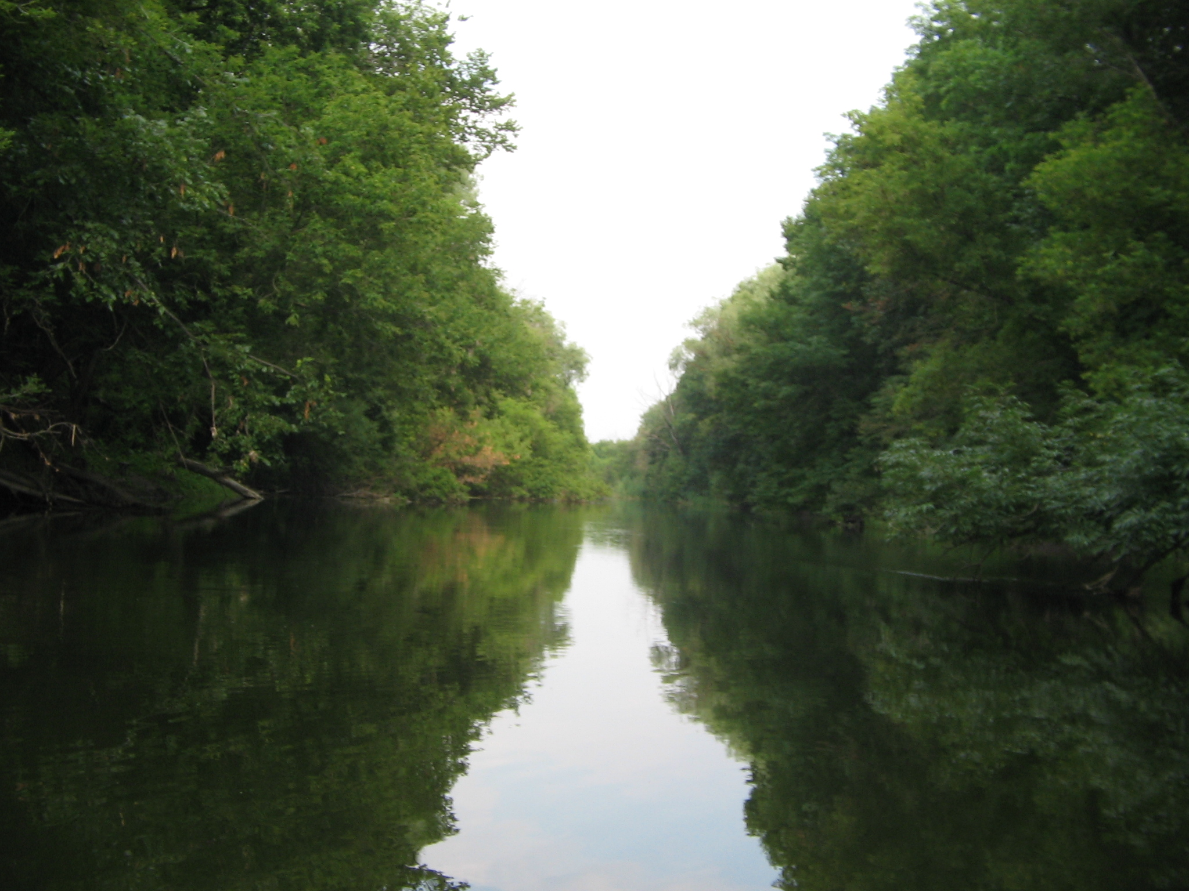
Опис ділянки ріки Айдар у районі с. Лиман
Обстежено 100 м
Ступінь заростання водойми – 11%

Slide 14
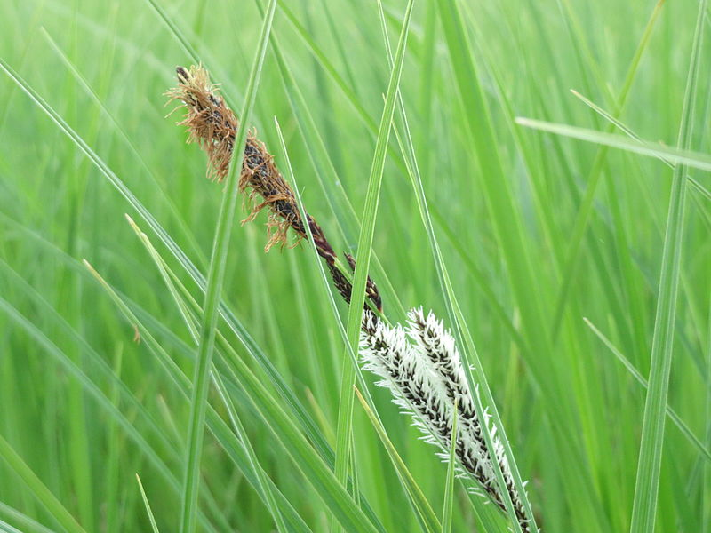
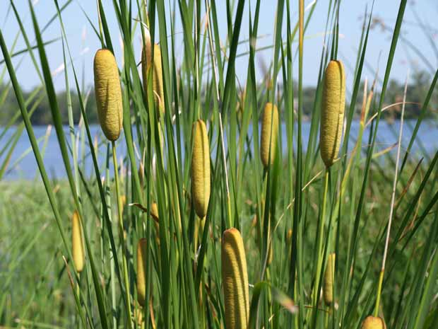
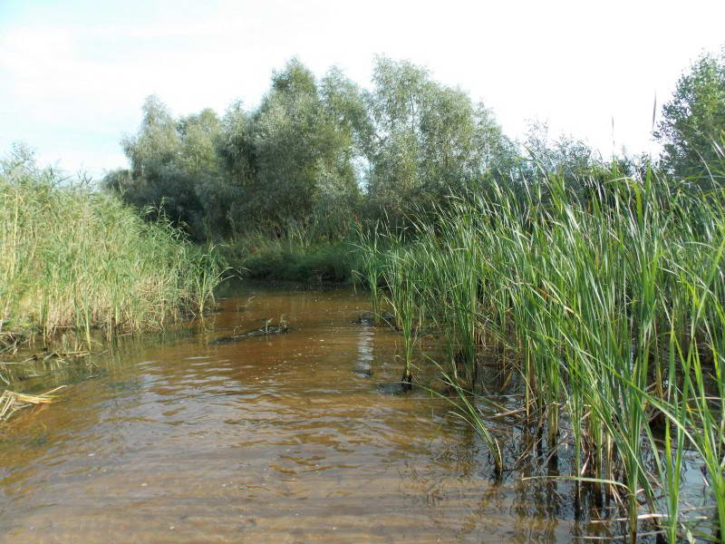
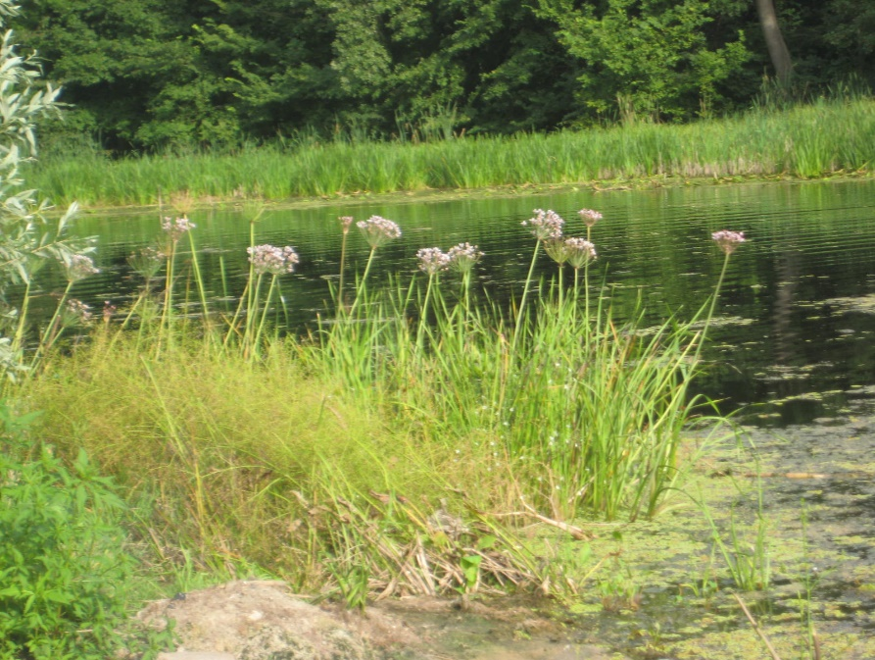
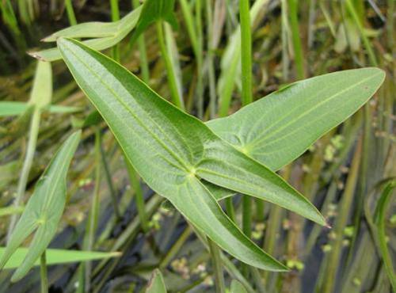

Slide 15
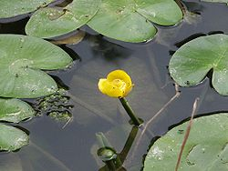
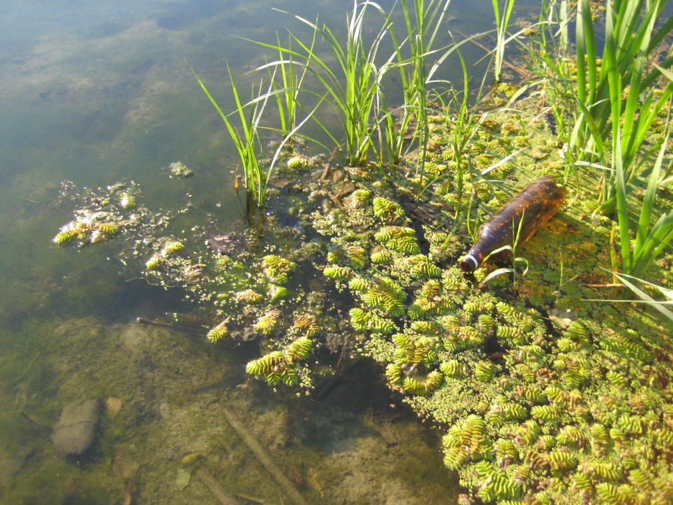
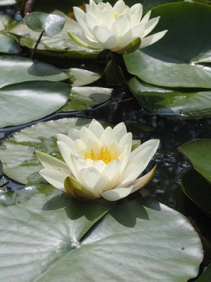
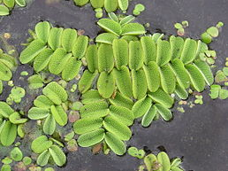
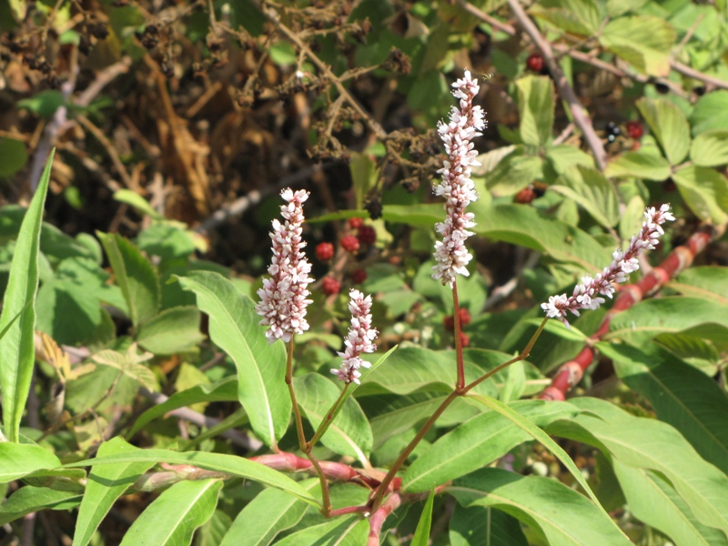

Slide 16
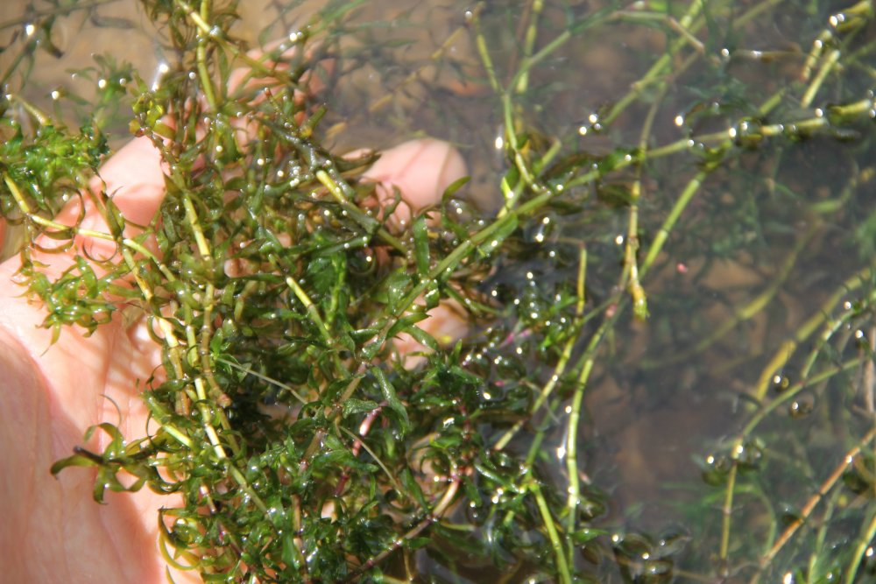
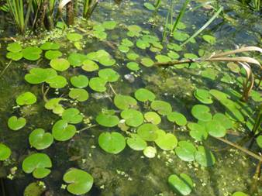
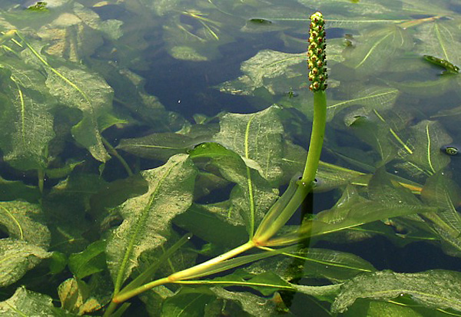
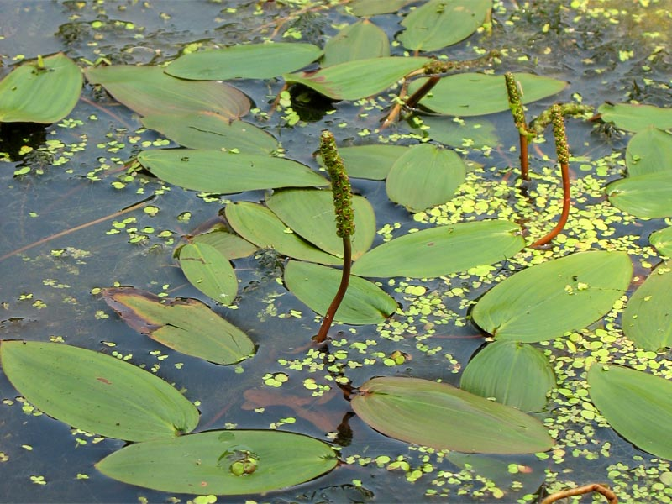

Slide 17
Індекс Майєра (S) розрахували за формулою:
S= А*5+В*2+С*1,
S=2*5+4*2+4*1=22
За таблицею якості води за індексом Майєра (В.І. Мальцев) ( Додаток А) можна зробити висновки, що перша ділянка чиста, належить до 1-2 класів якості.

Slide 18
Висновки
Проведені дослідження води органолептичними, біоіндикаційними методами, дають підстави твердити:
Вода в річці Айдар на ділянці річки в межах с.Лиман має ступінь Олігосапробної, майже чиста

Slide 19
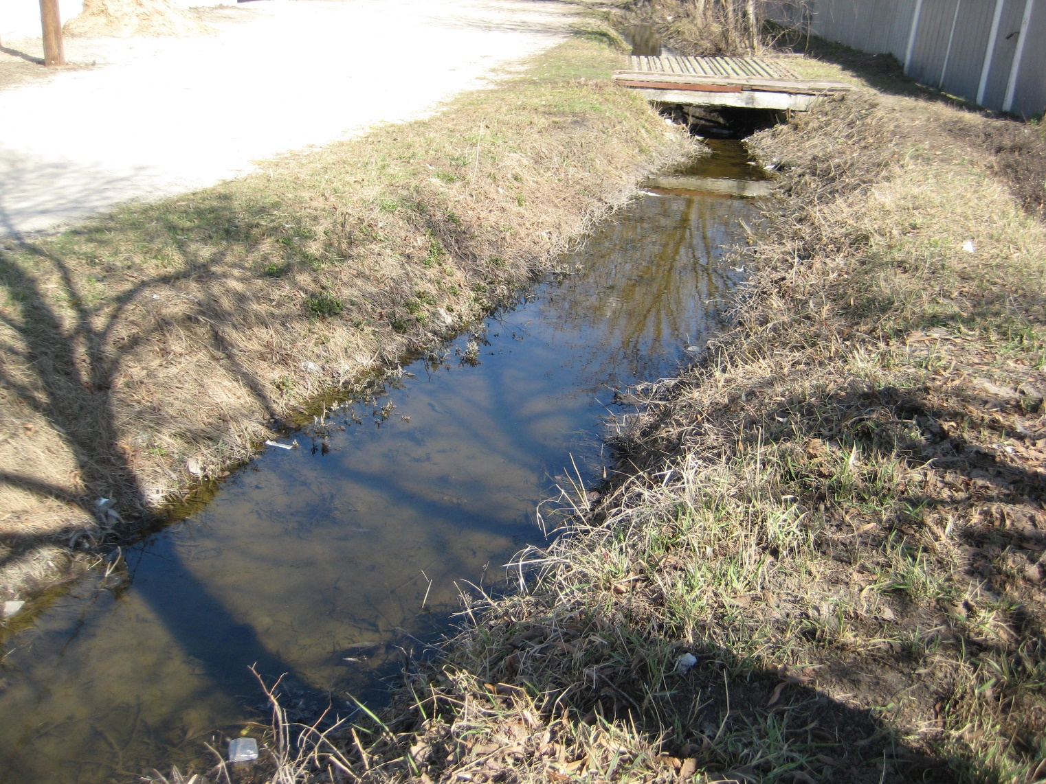
Опис ділянки струмка Єрик
Ступінь заростання берегів неоднорідна.
Тип донного ґрунту - мул
Прозорість води – непрозора, має неприємний характерний гнилісний запах
Температура води - +26
Ступінь антропогенного навантаження – дуже високий.
Стан прибережної та водоохоронної зони – відсутній.

Slide 20
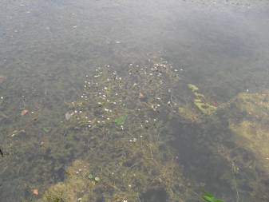
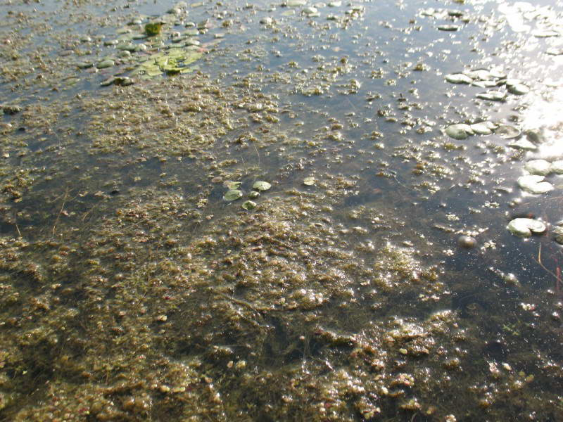
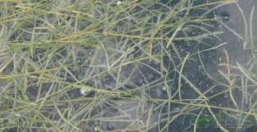

Slide 21
Індекс Майєра (S) розрахували за формулою:
S= А*2+В*1+С*1,
S=2*2+4*1+4*1=12
За таблицею якості води за індексом Майєра (В.І. Мальцев) ( Додаток А) можна зробити висновки, що перша ділянка чиста, належить до 4-5 класів якості.

Slide 22
Висновки
Проведені досліджені свідчать про те, що вода у струмку Єрик дуже забруднена, і відноситься до Полісапробної.

Slide 23
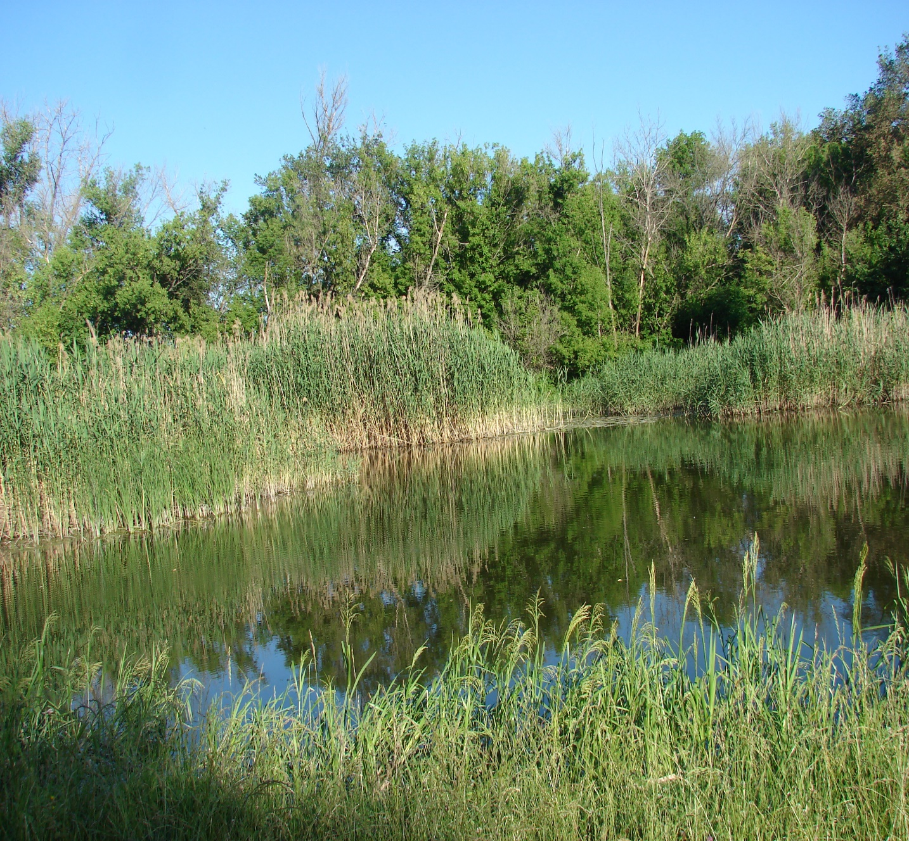
Опис ділянки №3
Обстежено 100 метрів узбережжя.
Ширина річки – 14 метрів, освоєні сільськогосподарські угіддя – місцями на відстані 50 - 70 метрів, мають місце ерозивні процеси. Швидкість течії – 7 м/хв.
Берегова лінія звилиста, крутизна схилів від 70 до 30 градусів.
Ступінь заростання водними рослинами – неоднорідний
Тип донного грунту – піщаний, мул.
Прозорість води – прозора
Температура води – 14 градусів
Ступінь антропогенного навантаження – високий.

Slide 24
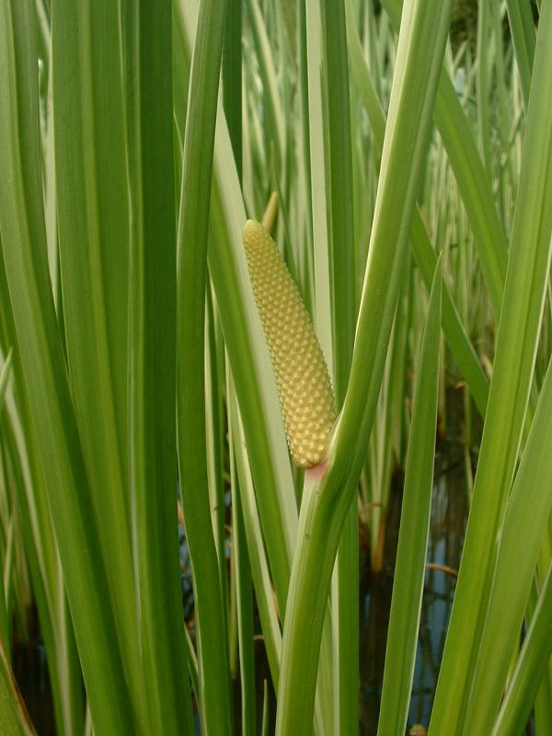
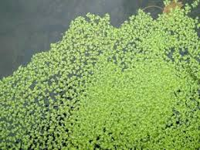

Slide 25
Індекс Майєра (S) розрахували за формулою:
S= А*2+В*1+С*1,
S=2*4+4*1+4*1=18
За таблицею якості води за індексом Майєра (В.І. Мальцев) ( Додаток А) можна зробити висновки, що перша ділянка чиста, належить до 3 класів якості.

Slide 26
Висновки
На основі отриманих даних,, ми стверджуємо, що вода в річці Айдар в межах м.Старобільськ на дослідженій ділянці відноситься до класу Мезосапробної.

Slide 27
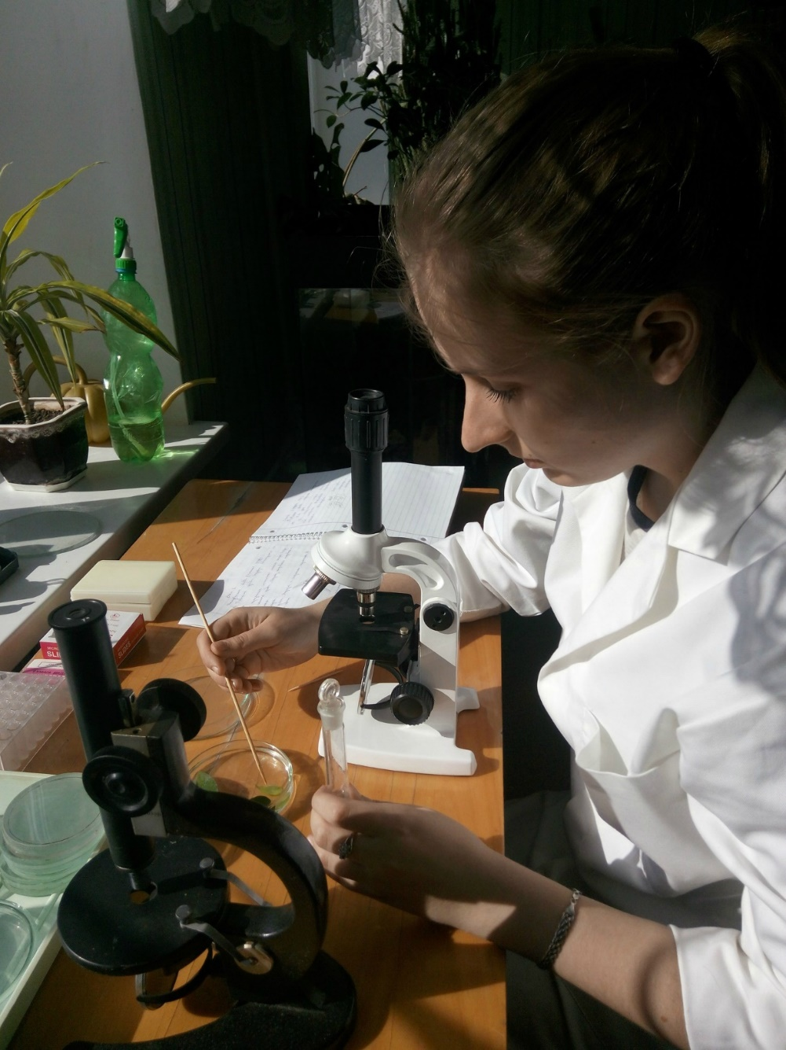
Біоіндикація якості води за допомогою ряски малої – Lemma minor L
У лабораторії екземпляри рослин були розложена у чашки Петрі. Нами виконан облік загальної кількості рослин у кожній пробі, рослин зі щитками, рослин зі щитками з дітками. Проведений облік рослин з поврежденніми щитками, виведено % рослин з повр. Щитками.

Slide 28
Досліджуєма ділянка | Загальна кількість рослин | Загальна кількість щитків | Кількість щитків з дітками | % повр. щитків | Ступінь забруднення води
Ділянка №1 С.Лиман | 129 | 257 | 11 | 3,9 | ІІ
Ділянка №2 Струмок Єрик | 17 | 5 | 4 | 61% | V
Ділянка №3 Р.Айдар в межах м.Старобільськ | 145 | 92 | 25 | 24, 1% | ІІІ

Slide 29
Висновок
Проведені дослідження дають підстави твердити:
Метод біоіндикації за допомогою ряски малої свідчить:
Ділянка №1 – вода чиста, клас 2
Ділянка №2 – вода дуже забруднена, клас 5
Ділянка №3 – вода помірно забруднена, клас 3
Дослідження кількості рослин ряски малої та проценту пошкоджених щитків робимо висновок, що найбільш забруднена вода у струмочку Єрик.

Slide 30
ВИСНОВКИ
1.Проведені нами дослідження якості води органолептичними та біоіндикаційними методами на 3-х ключових ділянках дають підстави твердити наступне:
Ріка Айдар потерпає від дії антропогенного фактору.
2.Не на всіх ділянках ріки дотримується режими прибережної та водоохоронної зони, що становлять для середніх річок 100 50 метрів соответственно. Враховуючи те, що правий берег ріки Айдар високий, місцями утворений так званими «стінками», ці показники можуть бути збільшені. Кількісний розподіл досліджуваних видів за екологічними групами за відношенням до вологи можна спостерігати на діаграмі

Slide 31
3. На ділянці річки , що досліджувалась вище за течією від м. Старобільськ, в межах с.Лиман, відмічається високий рівень якості води. Про це свідчать рослини -індикатори – харові водорості, латаття біле, глечики жовті, гірчак змієлистий, рдесник , рдесник . Серед рослин-індикаторів нами описана група рослин, що потребують охорони – це латаття біле, глечики жовті, сальвінія плаваюча.
4. Проведенні дослідження за допомогою рослини-біоіндикатора ряски малої свідчать про якість води на досліджуємих ділянках. Вода у струмці Єрик, що впадає в річку Айдар у районі місцевого пляжу, відноситься до категорії забрудненої і становить небезпеку для здоров’ я людей.
4. На струмок Єрик діє високий ступень антропогенного навантаження, відсутні майже повністю прибережна та водоохоронна зони, що становить для струмків 50 та 25
Вода відноситься до категорії полісапробної і не може використовуватись у домашньому господарстві.
5 Якіть води ріки Айдар у межах міста незадовільна та відноситься до класу Мезосапробної. Має місце негативний вплив людини при господарському та рекреаційному навантаженню на водну екосистему ріки.Окрім того, третя ключова ділянка знаходиться нижче за течією від місця впадіння струмка Єрик, що привносить токсичні речовини у річку.

Slide 32
5. Якіть води ріки Айдар у межах міста незадовільна та відноситься до класу Мезосапробної. Має місце негативний вплив людини при господарському та рекреаційному навантаженню на водну екосистему ріки.Окрім того, третя ключова ділянка знаходиться нижче за течією від місця впадіння струмка Єрик, що привносить токсичні речовини у річку.
6. Для поліпшення якості води потрібно, насамперед, вивести в натуру знаки, забороняючі та обмежуючі господарську діяльність у прибережних та водоохоронних зонах.
7. Контролювати за виконанням санітарно-гігієнічних норм мешканцями міста і району у містах відпочинку, біля господарських садиб.
8. З метою регулювання бурхливого росту прибережної рослинності проводити облисіння берегів ріки, струмків деревами та чагарниками.
9. Привернути увагу громадськості до необхідності охорони водоймищ через ЗМІ.
10. До Дня Довкілля провести акцію «Чисті береги Айдару» серед учнів Старобільщини з залученням всіх верств населення.

Slide 33
Дякую за увагу!

